Slide 1







La inteligencia artificial a nuestro alrededor
VIDEO 2
Teclado del teléfono
Correo no deseado
Videos recomendados
Aprendió de millones de textos qué palabra suele seguir a cuál.
Aprendió de muchos correos marcados como basura.
Aprendió de lo que miraron personas parecidas a uno.
En ningún caso alguien escribió las reglas
Voz y traducción
Fotos y cámara
Aprendió de grabaciones transcritas y de textos traducidos.
Agrupa fotos por personas y enfoca caras con muchos ejemplos.
Se reunieron ejemplos y se dejó que el sistema encontrara qué los distingue.
BioImage-Repro UAM · Módulo 1 · Video 2
1 / 15
Notes:
Apertura del video 2 (decir): «En el video anterior vimos qué es una imagen digital: una tabla de números, con sus formatos y su escala. Ahora vamos con la inteligencia artificial.» Idea central: Sin darnos cuenta, usamos inteligencia artificial todos los días: al escribir, al buscar, al ver recomendaciones. Casi todo se basa en aprender de ejemplos. Estas herramientas no son mágicas ni inteligentes en el sentido humano: son muy buenas para lo que vieron en sus ejemplos y se equivocan de maneras a veces sorprendentes. Lo que se hace en este curso es ver cómo funciona esa idea con un caso cercano: contar y medir células.

Slide 2

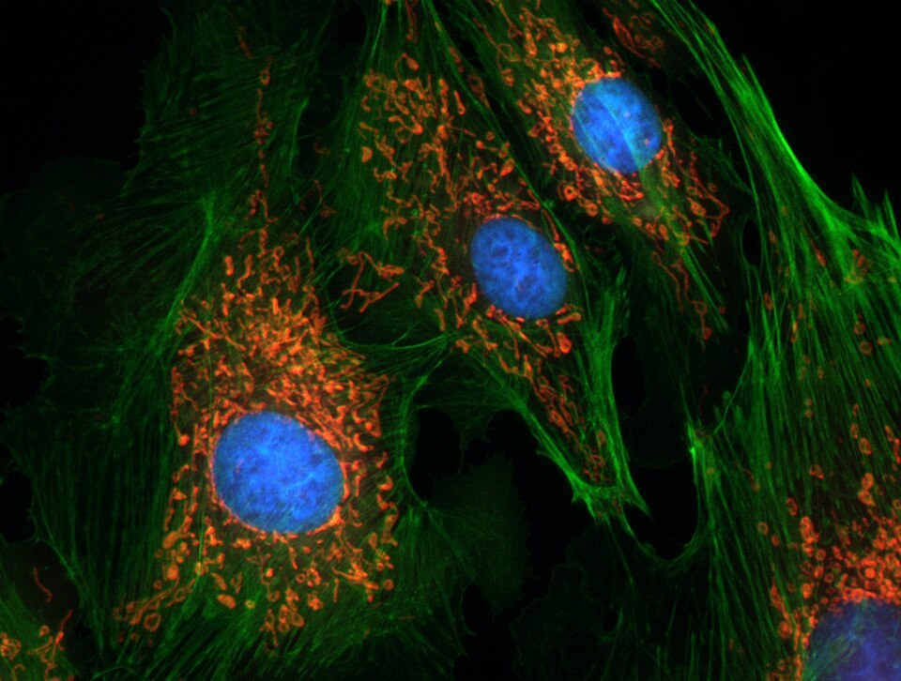

La inteligencia artificial con imágenes de células
VIDEO 2
Contar
Células, núcleos o colonias, con un criterio fijo.
Localizar
Encontrar cada estructura. Es nuestra tarea.
Medir
Tamaño, forma o intensidad de cada una.
Clasificar
Decidir de qué tipo es una célula.
Filtrar
Señalar qué imágenes merecen atención.
Células con fluorescencia: lo marcado brilla sobre fondo oscuro.
La IA no sustituye el criterio de quien investiga. Un resultado es una medición con sus márgenes de error, no una verdad, y por eso siempre se puede revisar.
BioImage-Repro UAM · Módulo 1 · Video 2 · Foto: Erin Rod (CC BY 4.0), Wikimedia Commons
2 / 15
Notes:
Idea central: En biología, la inteligencia artificial ayuda a contar, medir y localizar estructuras en imágenes de microscopio. Su valor está en la rapidez y en la consistencia. Tareas: contar (tedioso a mano), localizar (la tarea que nos ocupa: encontrar cada cabeza), medir (tamaño, forma o intensidad), clasificar (depende de la calidad de los ejemplos) y filtrar (señalar cuáles imágenes merecen atención). La persona decide qué preguntas hacer, interpreta los resultados y detecta cuándo algo no tiene sentido.

Slide 3
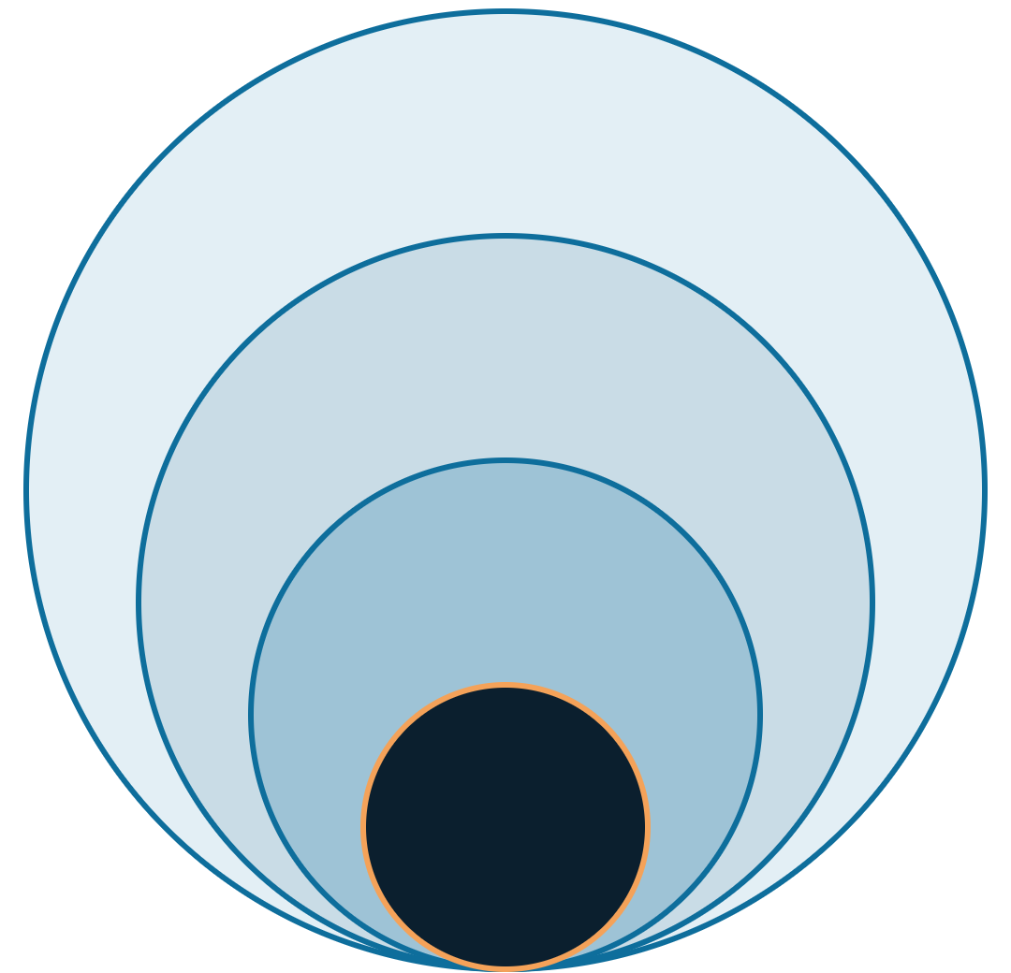
Algunas definiciones de inteligencia artificial
VIDEO 2
Inteligencia artificial: el campo más amplio.
Aprendizaje automático: lo que aprende de ejemplos.
Redes neuronales: una técnica de aprendizaje automático.
Aprendizaje profundo: redes con muchas capas.
Programación tradicional: reglas + datos → respuestas.
Aprendizaje automático: datos + respuestas → reglas.
BioImage-Repro UAM · Módulo 1 · Video 2
3 / 15
Notes:
Idea central: Inteligencia artificial, aprendizaje automático, redes neuronales y aprendizaje profundo son capas de un mismo campo, de lo más amplio a lo más específico. Son círculos que se contienen unos a otros. No toda la inteligencia artificial aprende de ejemplos: un programa de reglas escritas también cuenta en el sentido amplio. Cuando se habla de IA en los medios casi siempre se habla de aprendizaje profundo. Imagen para llevarse: en la programación tradicional yo escribo las reglas; en el aprendizaje automático doy ejemplos y la computadora descubre las reglas.

Slide 4
Palabras que vamos a escuchar
EN UNA FRASE
Red neuronal
Google Colab
Python
Flask
Un programa que aprende de ejemplos.
Un entorno para programar en la nube.
Un lenguaje de programación.
Una herramienta para hacer sitios web con Python.
Modelo (.pt)
Servidor
Entrenamiento
Inferencia
El archivo que guarda lo que la red aprendió.
La computadora donde el sitio está en línea.
Enseñarle a la red con ejemplos ya marcados.
Usar el modelo ya entrenado con imágenes nuevas.
Entrenamiento e inferencia son las dos palabras que más se confunden y las que más importa distinguir; se explican después, una por una.
BioImage-Repro UAM · Módulo 1 · Video 2
4 / 15
Notes:
Idea central: Estas son las palabras para los cuatro módulos. No se leen todas: se dejan en pantalla y se explica cada una con las propias palabras en las diapositivas siguientes: red neuronal, Colab, Python, Flask, modelo y servidor. Entrenamiento e inferencia se explican aparte porque son las que más confunden.

Slide 5
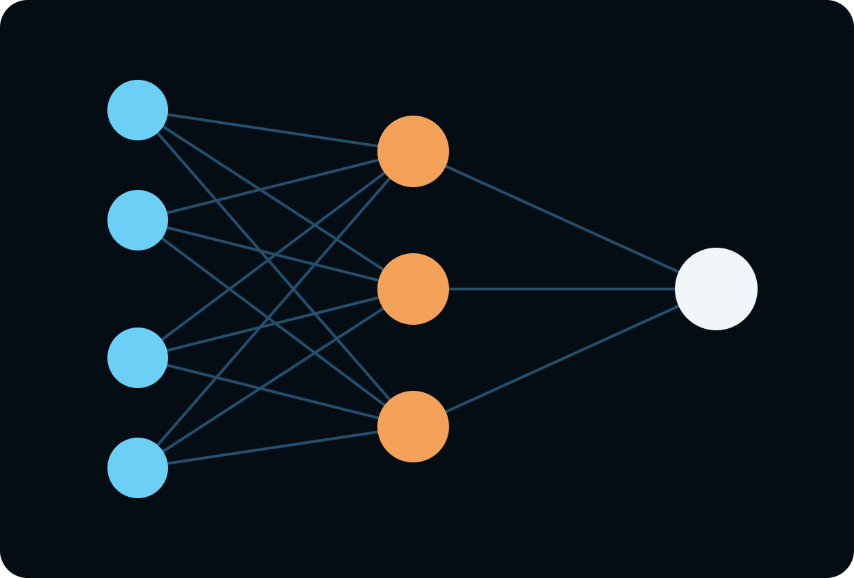
Red neuronal
PALABRAS CLAVE
Un programa formado por muchas operaciones pequeñas conectadas entre sí.
Cada operación tiene números que se pueden ajustar: los pesos.
Al principio los pesos valen cualquier cosa y la red no sirve. Con ejemplos, se ajustan hasta dar buenas respuestas.
La nuestra tiene decenas de millones de pesos, pero el principio es el mismo.
BioImage-Repro UAM · Módulo 1 · Video 2 · Esquema ilustrativo
5 / 15
Notes:
Idea central: Una red neuronal es un programa formado por muchas operaciones pequeñas conectadas, cuyos valores se ajustan a partir de ejemplos en lugar de escribirse a mano. Aprende, pero no como una persona: no comprende lo que hace; ejemplo tras ejemplo sus pesos se acercan a valores que producen la respuesta correcta. El nombre viene de una inspiración en las neuronas del cerebro, pero hay que tomar la comparación con cautela: no es un cerebro. Existen redes de unas decenas de pesos, que se estudian a mano, y redes de millones. En las próximas diapositivas se construye una desde su pieza más pequeña.

Slide 6

Modelo
PALABRAS CLAVE
El archivo que se obtiene al terminar el entrenamiento: la estructura de la red y el valor de todos sus pesos.
Por sí solo no hace nada: es como un libro cerrado. Hace falta un programa que lo cargue y le dé una imagen.
.pt
Está fijo: no aprende de lo que analiza. Para que cambie hay que entrenarlo otra vez, aparte.
unos 170 MB
Mismo modelo y misma imagen dan siempre el mismo resultado, que es lo que se espera de un instrumento.
BioImage-Repro UAM · Módulo 1 · Video 2
6 / 15
Notes:
Idea central: El modelo es el archivo que guarda lo que la red aprendió: sus pesos. Por sí solo no hace nada; hace falta un programa que lo cargue y lo use. Si la red fuera una receta, el modelo sería la receta escrita con las cantidades ya afinadas. En el proyecto es un archivo con extensión .pt, el formato en que PyTorch guarda sus modelos; cada uno pesa unos 170 megabytes (hay uno para fluorescencia y otro para fondo claro). Un modelo fijo se puede repetir: dos personas con la misma imagen y el mismo modelo obtienen el mismo resultado.

Slide 7


Entrenamiento aparte, inferencia en el servidor
VIDEO 2
ETAPA 1 · ENTRENAMIENTO
ETAPA 2 · INFERENCIA
En Google Colab
.pt
En el servidor del sitio
Con imágenes marcadas a mano, la red aprende a encontrar espermatozoides. Es lo pesado, y se hace aparte.
Con imágenes nuevas, el modelo ya entrenado traza los contornos, con el procesador. Es lo ligero, y se repite todos los días.
el modelo
Entrenar es aprender la receta; la inferencia es cocinarla las veces que haga falta. Para mejorar el modelo no se toca el sitio: se entrena aparte y se cambia el archivo.
BioImage-Repro UAM · Módulo 1 · Video 2
7 / 15
Notes:
Idea central: Entrenar es aprender la receta y se hace aparte, en Colab; la inferencia es cocinarla, y se hace en el servidor. Para mejorar el modelo no se toca el sitio, solo se cambia el archivo. Las dos etapas están separadas a propósito porque son trabajos de naturaleza distinta: el entrenamiento es mucho cálculo y poca frecuencia; la inferencia es poco cálculo, muchas veces. El sitio no necesita saber cómo se entrenó el modelo, solo necesita el archivo. El modelo no sigue aprendiendo mientras la gente lo usa: los pesos no cambian.

Slide 8
Entrenamiento
VIDEO 2
Ajustar los pesos de la red con ejemplos. Hacen falta tres ingredientes.
1
2
3
Los ejemplos
La red
Una forma de ajustar
Imágenes con su respuesta correcta: el contorno de cada cabeza, dibujado por personas.
Con una estructura elegida y unos pesos iniciales.
Pérdida, gradiente y retropropagación: se ven más adelante.
COSTOSO, LENTO Y POCO FRECUENTE
SE RESERVA UNA PARTE PARA EL EXAMEN
De minutos a horas, con máquinas con tarjeta gráfica. Se hace una vez, y de nuevo solo si hay una razón.
Imágenes que la red no ve al entrenar, para comprobar si funciona con imágenes nuevas.
BioImage-Repro UAM · Módulo 1 · Video 2
8 / 15
Notes:
Idea central: Entrenar es ajustar los pesos con ejemplos anotados. Necesita muchos cálculos, una máquina potente y se hace pocas veces. Es la diferencia entre estudiar con los ejercicios del libro y presentar un examen con ejercicios nuevos. Se hace en un entorno aparte, Google Colab; como está en un cuaderno queda documentado qué datos se usaron, qué decisiones se tomaron y qué resultado se obtuvo. El producto es el archivo del modelo: lo único que sale de ahí y lo único que necesita el sitio. Nota: la pérdida, el gradiente y la retropropagación se explican en el video 3; aquí solo se nombran.

Slide 9

Inferencia
VIDEO 2
Usar el modelo ya entrenado para obtener una respuesta con una imagen nueva: entra la imagen, atraviesa las capas hacia adelante y sale la respuesta.
 | Entrenamiento | Inferencia
Qué hace | Ajusta los pesos | Los pesos están fijos
Cuánto cálculo | Mucho, con tarjeta gráfica | Poco: basta el procesador
Cada cuándo | Una vez, o pocas | Cada vez que alguien usa el sitio
Dónde | Google Colab | El servidor del sitio
La inferencia es determinista: con el mismo modelo y la misma imagen, siempre la misma respuesta. Es lo que se quiere de un instrumento.
BioImage-Repro UAM · Módulo 1 · Video 2
9 / 15
Notes:
Idea central: Inferencia es usar el modelo ya entrenado para analizar una imagen nueva. Es una sola pasada, sin ajustar nada, y basta con el procesador de una computadora normal. No hay pérdida, ni gradiente, ni retropropagación. En la inferencia la persona está esperando con la página abierta, por eso el modelo se carga una sola vez, al iniciar el servidor. Uno es el estudio, largo y costoso; el otro es el trabajo diario, rápido y repetible.

Slide 10
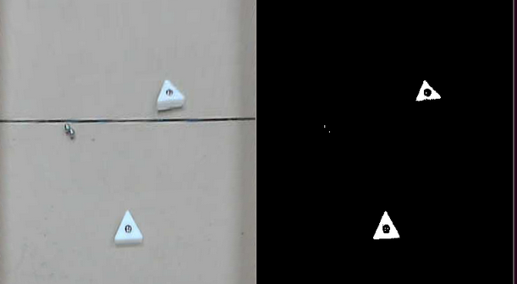
El primer intento: el umbral
FUNDAMENTOS DE REDES NEURONALES
Una fila de diez píxeles: sube, llega a un máximo y baja. Todo brillo mayor al umbral se considera célula.
Umbral en 100: la célula mide 4 píxeles
8
8
60
140
230
230
140
60
8
8
Umbral en 50: la misma célula mide 6 píxeles
8
8
60
140
230
230
140
60
8
8
Un umbral en una foto: lo que lo pasa queda en blanco.
Las colas también brillan
Manchas difusas pasan el umbral
Células encimadas se unen
La iluminación cambia
BioImage-Repro UAM · Módulo 1 · Video 2 · Números de ejemplo · Imagen: Taj Morton (CC BY-SA 3.0), Wikimedia Commons
10 / 15
Notes:
Idea central: La primera idea para contar es usar el brillo: todo píxel por encima de cierto valor es célula. Sirve como primera aproximación, pero las reglas se multiplican y se enredan. Con la fila de ocho, ocho, sesenta, ciento cuarenta, doscientos treinta, doscientos treinta, ciento cuarenta, sesenta, ocho, ocho: con umbral cien la célula mide cuatro píxeles; con umbral cincuenta, seis. Un cambio de cincuenta puntos cambió el tamaño en la mitad, y no hay una respuesta correcta. Un método cuyo resultado depende de un número elegido sin razón clara no es un buen instrumento de medición. El sitio incluye el umbral solo como respaldo. Cada regla nueva trae sus excepciones; por eso se recurre al aprendizaje automático.

Slide 11

Una red neuronal no entiende qué es un espermatozoide
FUNDAMENTOS DE REDES NEURONALES
QUÉ TIENE
QUÉ HACE
QUÉ IMPLICA
Una enorme colección de números ajustados.
Ante ciertos patrones de píxeles produce la salida que las personas marcaron en los ejemplos.
Con una imagen muy distinta a las de su entrenamiento no sabe que se equivoca: responde con la misma seguridad.
Es un reconocedor de patrones muy sofisticado y nada más. Por eso se revisa siempre la imagen marcada antes de confiar en un número.
BioImage-Repro UAM · Módulo 1 · Video 2
11 / 15
Notes:
Idea central: Una red neuronal no entiende qué es un espermatozoide. Es un reconocedor de patrones muy sofisticado, y eso sirve para razonar cuándo va a funcionar y cuándo no. Una persona sabe qué es una célula y para qué sirve contarla; la red solo tiene una función muy complicada que recibe números y produce números. Si se le muestra otro tipo de tejido no responde «esto no es lo que sé hacer»: responde con la misma seguridad, porque no puede medir su propia ignorancia. La confianza depende de cuánto se parecen las imágenes nuevas a las del entrenamiento. Nos quita el misterio: es una máquina de reconocer patrones, muy buena, que hay que usar con criterio.

Slide 12

Del umbral a la red: qué cambia
FUNDAMENTOS DE REDES NEURONALES
 | Umbral | Red neuronal
Reglas | Una sola, escrita por una persona | Millones de pesos, ajustados con ejemplos
Qué mira | Cada píxel por separado | Muchos píxeles a la vez, con sus vecinos
Qué distingue | Solo el brillo | Forma, textura y bordes
Si falla | Agregar otra regla y arriesgar las demás | Agregar ejemplos y entrenar de nuevo
Su costo | Casi ninguno | Ejemplos anotados, entrenamiento y decisiones más difíciles de explicar
Cambia el método: en lugar de decirle a la computadora cómo, le mostramos qué queremos y dejamos que descubra cómo. La red localiza y el código mide.
BioImage-Repro UAM · Módulo 1 · Video 2
12 / 15
Notes:
Idea central: El umbral usa una regla fija sobre un píxel. La red usa millones de reglas ajustadas con ejemplos, que miran vecindarios. Cambia quién escribe las reglas. La red también tiene un costo: necesita ejemplos anotados y entrenamiento, y sus decisiones son más difíciles de explicar; no se puede señalar una regla que decidió. Por eso se separa lo que decide la red, dónde está cada cabeza, de lo que se calcula con código, todo lo demás: la red localiza y el código mide. Eso se verá con detalle en el módulo 3.

Slide 13
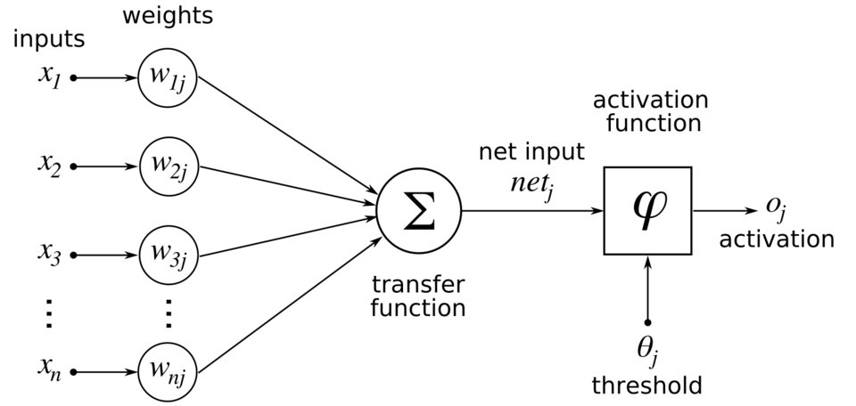
La neurona artificial: cuatro pasos
FUNDAMENTOS DE REDES NEURONALES
1 · ENTRADAS
Rojo, verde y azul de un píxel
2 · PESOS
Cada entrada se multiplica por su peso
3 · SUMA
Se suman los resultados y el sesgo
4 · ACTIVACIÓN
Decide si se enciende y sale un número
Entradas (inputs), pesos (weights), suma (Σ), activación (φ) y umbral (θ, el sesgo).
Peso grande
Peso cercano a cero
Peso negativo
«Esto me va a importar mucho».
«Me da igual».
«Esto me hace dudar».
Píxel naranja (240, 122, 42): pesos 2, −1, −1 y sesgo −0.3 dan 0.94: respuesta alta.
Píxel azul (20, 30, 220): el total es negativo (−1.12) y la salida es 0: se apaga.
BioImage-Repro UAM · Módulo 1 · Video 2 · Neurona de ejemplo · Diagrama: Chrislb (CC BY-SA 3.0), Wikimedia Commons
13 / 15
Notes:
Idea central: Una neurona artificial es una operación muy pequeña en cuatro pasos: recibe números, los multiplica por pesos, los suma y decide si se activa. Cuenta del píxel naranja con canales entre cero y uno (0.94, 0.48 y 0.17): 0.94 por 2 es 1.88; menos 0.48, menos 0.17, da 1.23; menos el sesgo 0.3, queda cerca de 0.93, que se dice como cerca de 0.94. Píxel azul (20, 30, 220), entradas 0.08, 0.12 y 0.86: el rojo aporta 0.16, el verde resta 0.12, el azul resta 0.86 y con el sesgo el total es −1.12; la activación lo convierte en cero. Sin que nadie le dijera la palabra rojo, la neurona distingue un píxel rojo de uno azul solo por cómo están puestos sus pesos. La potencia de una red no viene de que cada neurona sea inteligente, sino de que hay millones de ellas bien ajustadas.

Slide 14
El sesgo, con un ejemplo
FUNDAMENTOS DE REDES NEURONALES
Una neurona que mira solo el brillo de un píxel, entre cero y uno, con peso 1. El sesgo decide qué tan exigente es antes de encenderse.
Brillo del píxel | Sin sesgo | Con sesgo de −0.6
0.2 | 0.2 | 0 (se apaga)
0.5 | 0.5 | 0 (se apaga)
0.9 | 0.9 | 0.3
Una barrera
Un umbral que se aprende
Un sesgo muy negativo hace a la neurona exigente; uno cercano a cero, permisiva. El peso no cambió.
El sesgo también lo ajusta el entrenamiento, distinto para cada neurona. Nadie lo elige a ojo.
BioImage-Repro UAM · Módulo 1 · Video 2 · Números de ejemplo
14 / 15
Notes:
Idea central: El sesgo mueve el punto de activación. Con el mismo píxel y los mismos pesos, un sesgo más exigente apaga la neurona y uno más permisivo la deja encendida. Sin sesgo, la neurona responde en proporción al brillo desde el más tenue. Con sesgo de menos cero punto seis, la cuenta es brillo menos 0.6: el píxel de 0.2 da −0.4, que la activación convierte en cero; el de 0.5 da −0.1, también cero; solo el de 0.9 da 0.3. Un sesgo negativo con una activación que apaga todo lo que no lo supera es, en cierto modo, un umbral; la diferencia es que aquí no lo elige una persona sino el entrenamiento.

Slide 15
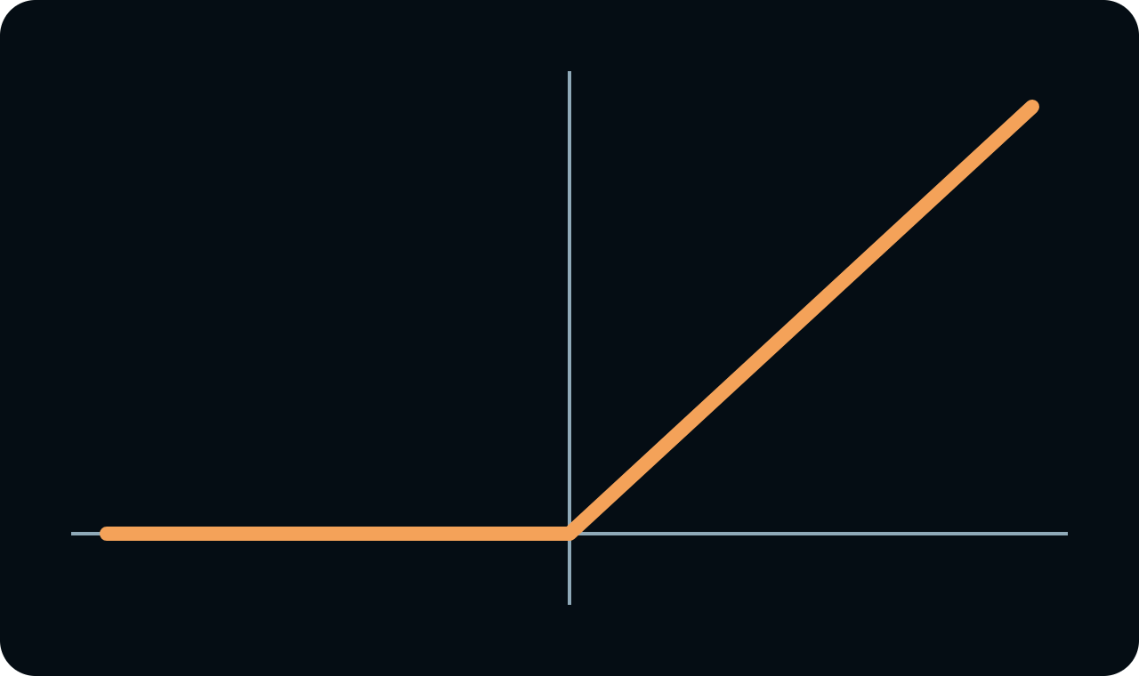
La función de activación
VIDEO 2
Multiplicar y sumar es una operación lineal. Apilar diez, cien o mil capas lineales equivale a una sola.
La activación rompe la linealidad con una regla sencilla: si el resultado es negativo, la salida es cero; si es positivo, se deja pasar.
Pesos: a qué se fija cada neurona.
Sesgo: qué tan exigente es.
Activación: permite representar más que proporciones.
suma negativa: sale 0
suma positiva: pasa igual
BioImage-Repro UAM · Módulo 1 · Video 2
15 / 15
Notes:
Idea central: La activación introduce una torcedura en la suma: si el total es negativo la salida es cero, y si es positivo se deja pasar. Sin ella, apilar capas no serviría de nada. Una operación lineal es aquella en que, si duplico la entrada, se duplica la salida. La función más usada se llama rectificadora porque rectifica los negativos. Con muchas de estas esquinas en capas, la red puede dibujar curvas, bordes y formas: es la diferencia entre trazar con una sola regla recta y trazar con miles de segmentos pequeños. Con pesos, sesgo y activación se entiende una neurona completa. Cierre del video 2 (decir): «En el siguiente video juntamos muchas neuronas en capas y vemos cómo aprende una red.»

